Slide 1
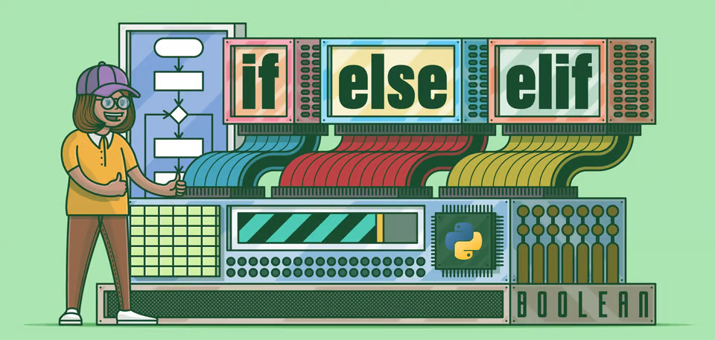
Estructuras condicionales

Slide 2
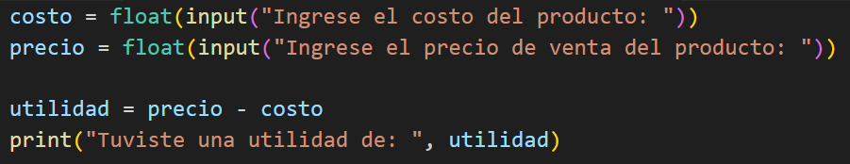
¿Qué son?
Un programa se ejecuta mediante una serie de instrucciones, que por norma general son ejecutadas una tras otra de manera secuencial.

Slide 3
¿Qué son?
En muchas ocasiones no basta con seguir una estructura secuencial, puede ser que ciertas instrucciones se tengan que ejecutar si y sólo si se cumple una determinada condición.

Slide 4
Condicional if - elif - else
Permiten cambiar el flujo de ejecución de un programa, haciendo que ciertos bloques de código se ejecuten si y sólo si se dan determinadas condiciones

Slide 5
Estructuras Simples
Las estructuras simples cuentan con solo una condición (if), cuando esta se cumple se ejecuta el bloque de código que esté dentro de la estructura.
numero = 10
if numero > 5:
print("Mayor")

Slide 6
Estructuras dobles
Las estructuras dobles constan de una condición (if) y una excepción a la condición (else). En caso de cumplirse la condición se ejecuta un bloque de código determinado, y en caso de NO cumplirse se ejecuta un bloque de código diferente.
numero = 5
if numero == 1:
print("El número es 1")
else:
print("El número no es 1")

Slide 7
Estructuras múltiples
Las estructuras múltiples son necesarias cuando debemos evaluar varias condiciones, todas excluyentes entre sí. al tener escenarios establecidos o previamente definidos para una variable, nos permite tomar la ruta de decisión en la que se encuentre una coincidencia entre el valor de la variable y los escenarios.

Slide 8
¿Qué podría pasar si Mario se encuentra con la tortuga?

Slide 9

Escenarios posibles
1. Mario choca contra la tortuga, entonces mario pierde una
vida y reinicia el nivel.
2. Mario salta por arriba de la tortuga. El juego sigue.
3. Mario pisa la tortuga, la tortuga muere y Mario gana 100 puntos

Slide 10
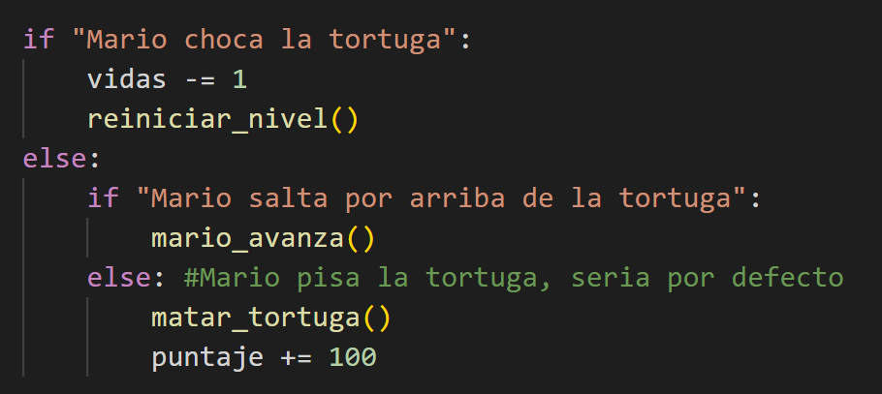
Instrucción if-else-if

Slide 11
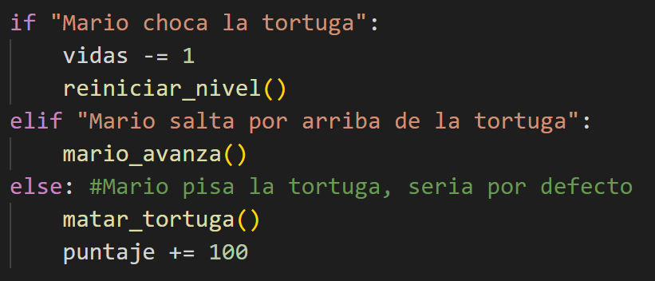
Instrucción if-elif

Slide 12
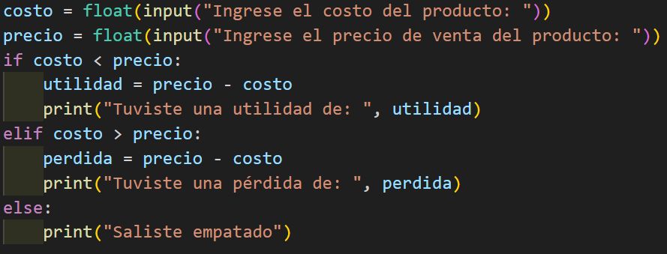
Ejemplo
Una empresa desea saber si tuvo pérdida o utilidad en base al precio de costo de un producto, y al precio al que fue vendido. En caso de que los precios sean iguales, saldrá empatado

